Slide 1



ПОНЯТИЕ И СУЩНОСТЬ КОНСТИТУЦИИ РФ
ИСТОРИКО- ПРАВОВАЯ ВИКТОРИНА

Slide 2
ПЛАН И ПОРЯДОК ПРОВЕДЕНИЯ ВИКТОРИНЫ
1. История развития конституционного строя
2. Основы конституционного строя
3. Права и обязанности граждан
4. Конституция и политическая система общества
5. Актуальные вопросы развития современного общества

Slide 3
КОНКУРС ВОПРОСОВ ПО ИСТОРИИ развития конституционного строя
Действующая Конституция Российской Федерации была принята 12 декабря
Первые попытки учреждения Конституции в России принимались в I половине XIX в. По приказу Александра I проект подготовил М.М.Сперанский
Автором проекта первой конституции был М.М.Сперанский
Конституция «развитого социализма» была принята в 1978 г.

Slide 4
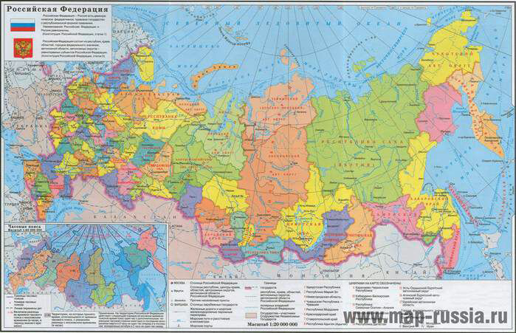
Работа с картой российской федерации

Slide 5

Конкурс плакатов по правам и обязанностям
Критерии оценки конкурса плакатов
Полнота раскрытия темы
Художественное исполнение
Защита проектной работы

